Slide 1
Класифікація видів комунікації.

Slide 2
Термін «комунікація» лат. communicatio від communico – роблю загальним, зв'язую, спілкуюся вживається в значенні: шлях повідомлення, зв'язок одного листа з іншим; спілкування, передача інформації від людини до людини, сигнальні зв'язки у тварин. Є ще термін «спілкування», близький до терміна «комунікація». Доцільно розрізняти ці два терміни в такий спосіб: під комунікацією будемо розуміти техніко-інформаційний аспект спілкування, тоді як під спілкуванням розуміти соціально-психологічний аспект комунікації.

Slide 3
Інакше кажучи, спілкування відбувається тільки між людьми (суб'єктами), а комунікація а) між людьми (суб'єктами); б) апаратами (об'єктами). Важко сказати яке поняття ширше, а яке вже, але очевидно, що вони виражають різні сторони одного явища. Спілкування між людьми відбувається в декількох основних формах. У залежності від засобу передачі інформації розрізняють два види спілкування: мовне – слова, звуки, букви немовне – міміка, жести

Slide 4
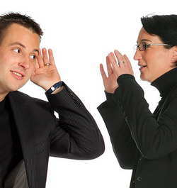
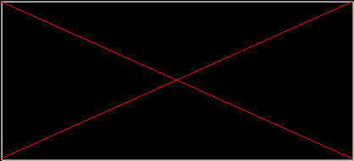
У залежності від характеру і змісту інформації, що повідомляється, виділяють наступні форми спілкування службове (ділове) повсякденне (побутове) переконуюче ритуальне межкультурное Комунікацію можна класифікувати по різних підставах. У залежності від мови повідомлення комунікацію поділяють на вербальну і невербальну.

Slide 5
Ритуальна комунікація - це процес чи дотримання виконання соціально запропонованого поводження.

Slide 6
У вербальній комунікації використовують як передавач людську мову, тобто звукова мова – систему фонетичних знаків, що включають два елементи: лексичний і синтаксичний. Мова є самим універсальним засобом спілкування, що найбільше адекватно передає зміст повідомлення.

Slide 7
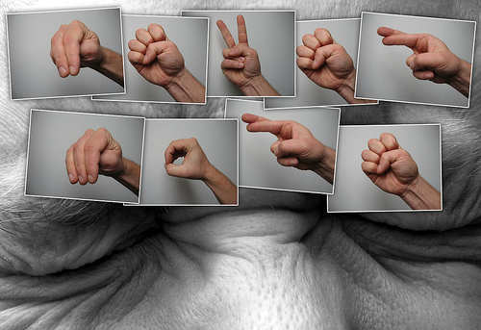
Невербальна комунікація зв'язана з використанням не тільки жестів і рухів, але і предметів і малюнків, скажемо дорожніх знаків і світлофорів, релігійних символів, національної і державної символіки. Приблизно 30% населення Землі старше 15 років неписьменні, тобто не вміють ні читати, ні писати. Для спілкування вони використовують винятково усне мовлення (обходячи без письмової мови), а також невербальні символи і знаки.

Slide 8
Протягом історії людство користалося письмовою мовою тільки останні 4 – 5 тис. років. Дотепер існують суспільства, що знають тільки розмовний і жестовый мова. З 3 тис. мов світу менше половини убрано в письмову форму. Культурна спадщина передається наступним поколінням шляхом усної комунікації.

Slide 9
Якщо взяти за підставу класифікації мети, наміри і мотиви, то одержимо наступні види комунікації. Інформативна комунікація – це процес передачі інформації про світ, у якому живуть коммуникатор і реципієнт. Очікується, що інформаційні повідомлення є правдивими, несуперечливими і безсторонніми щодо обговорюваної проблеми. Наприклад, передбачається, що спортивні зведення і прогноз погоди в різних газетах будуть однаковими.

Slide 10
Точно так само правдивими, несуперечливими й об'єктивними повинні бути зведення в підручниках і наукових монографіях, що віддають важливу інформацію наступним поколінням. Існують визначені санкції до порушників і способи контролю вірогідності інформації: зокрема, за брехливу особи контролю вірогідності інформації: зокрема, за брехливу інформацію автора публікації можуть залучити до суду, а в редакціях чи журналів газет часто зберігаються справжні документи, що фігурували в публікації. Точно також апарат посилань у науковій статті дозволяє будь-якому читачу перевірити ще раз викладені факти.

Slide 11
У письмовій комунікації люди прагнуть відповідати нормам ритуальної комунікації: особисті і ділові листи починаються з увічливого звертання, норми якого відрізняються в різних країнах, звертаючи до визначених людей і по визначеному приводі, не слід допускати двозначних текстів; що стосується запрошень і відповідей на них, то їх складають за загальноприйнятою формою.

Slide 12
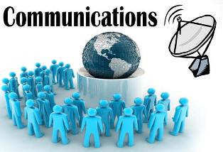
Виконала
учениця11 класу
Коцюк Христина І.

